Slide 1
Регионы России
Задание 20

Slide 4
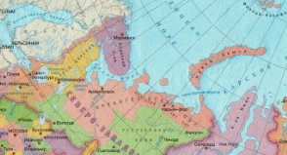
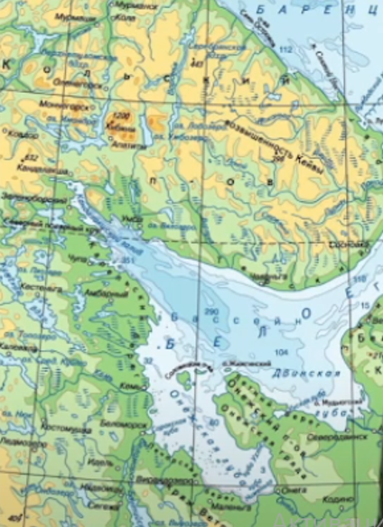
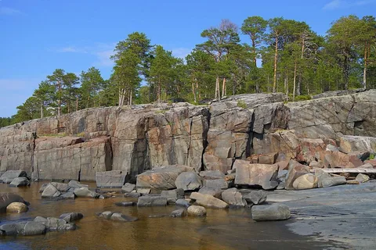
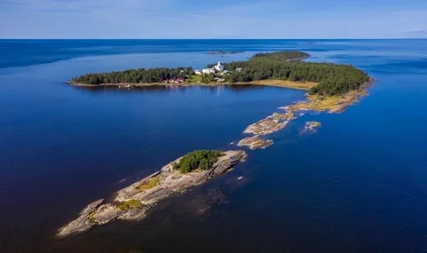
Архангельская область
Скалы Кий – острова, Онежская губа
Полюбуйтесь суровой красотой Белого моря, гранитными скалами Кий-острова — уникального памятника природы в Онежской губе!

Slide 5
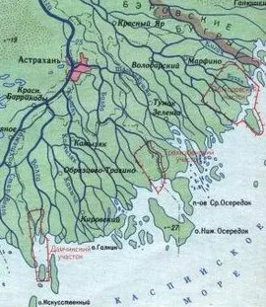
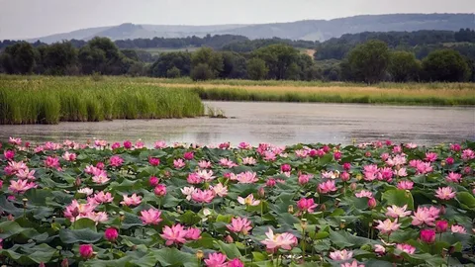
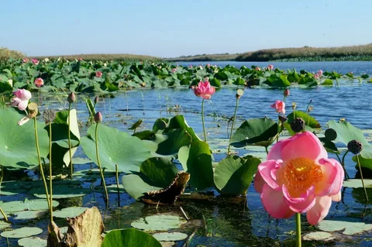
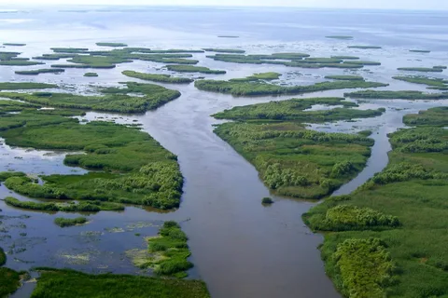
Астраханская область
Волга – крупнейшая, одна из самых протяженных рек с дельтой в Астраханской области.
Здесь вы можете увидеть заросли цветущего лотоса и гнездовья птиц в дельте крупнейшей реки Европы.

Slide 6
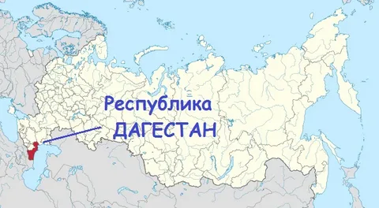
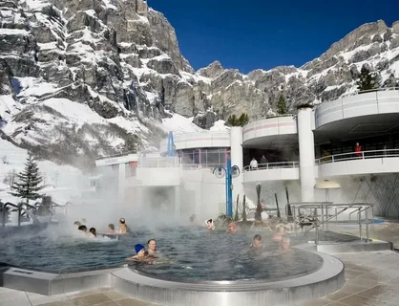
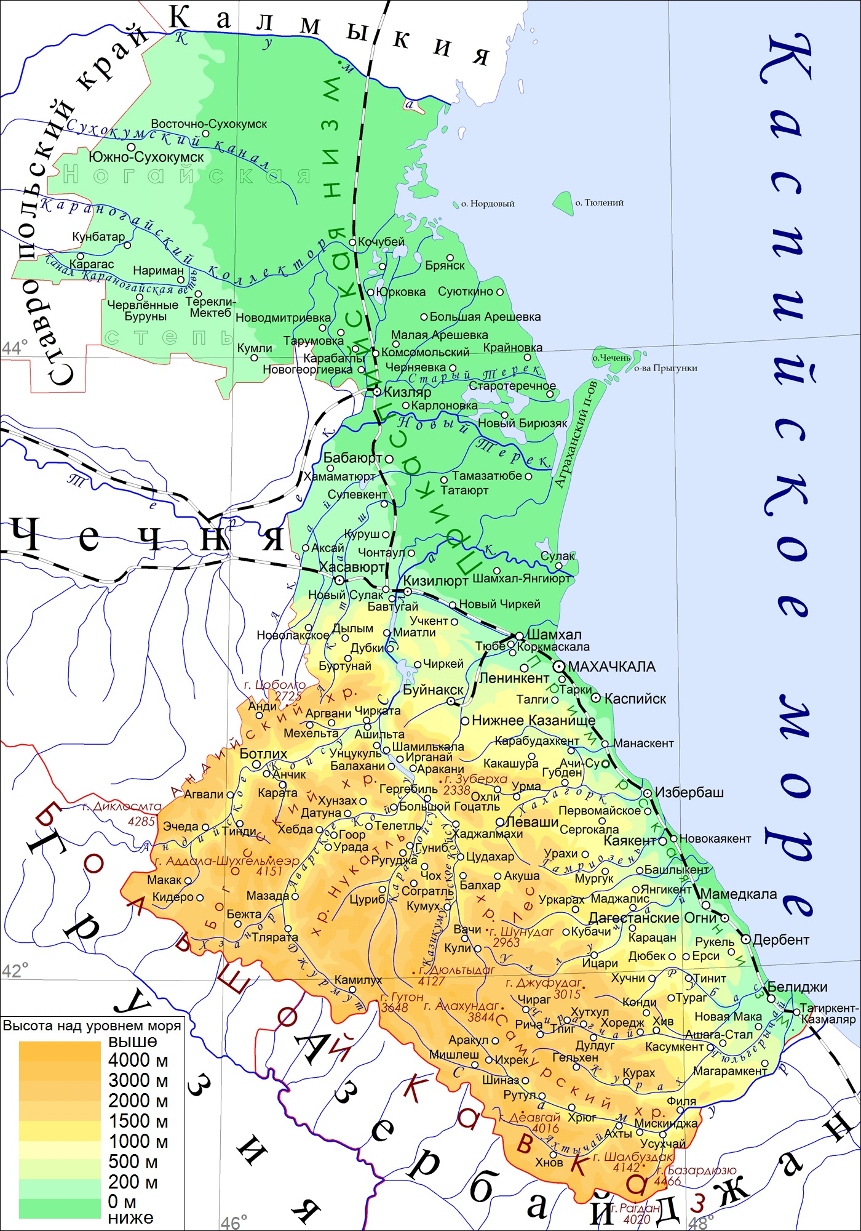
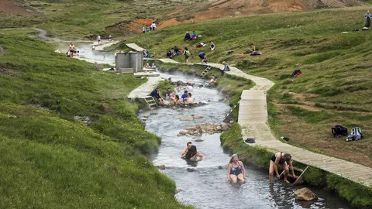
Республика Дагестан
Дагестан расположен в горах Кавказа.
Омывает республику Каспийское море.
Здесь вас ждут пляжи Каспийского моря, целебные термальные источники и прогулки в горах!

Slide 7
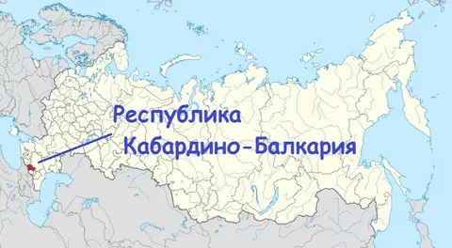
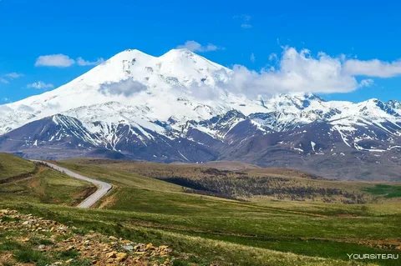
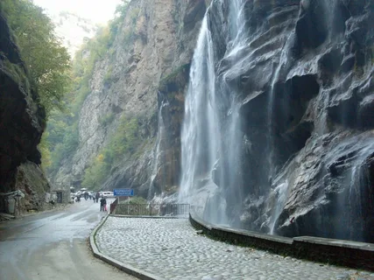
Кабардино-Балкарская Республика
Горные ландшафты
высочайшая гора страны Эльбрус
Чегемские водопады и Баксанское ущелье
Приглашаем вас насладиться красотой Чегемских водопадов и Баксанского ущелья — интереснейших и живописных уголков самых высоких гор России!

Slide 8
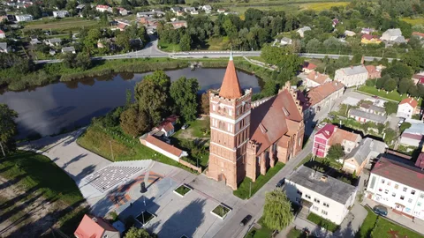
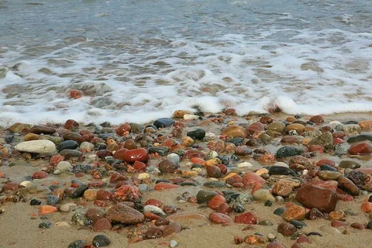
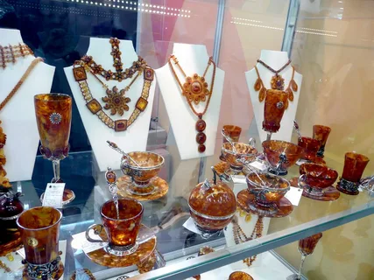
Калининградская область.
Эксклав
Самый западный регион России —
омывается Балтийским морем.
Месторождения янтаря
Приглашаем вас провести отдых в самом западном регионе России!

Slide 9
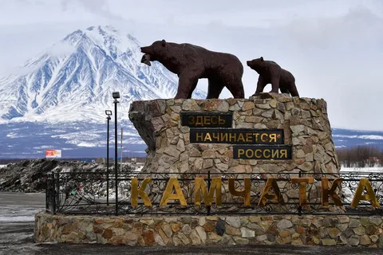
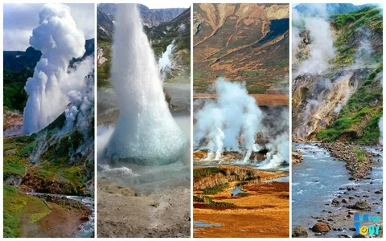
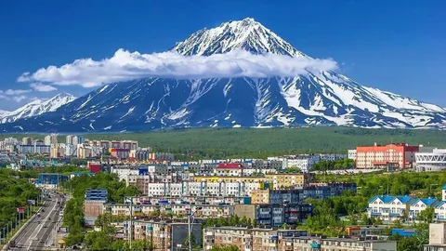
Камчатский край
Вулкан «Ключевская Сопка» самый высокий в Евразии
Долина гейзеров
Здесь можно побывать в Долине гейзеров и увидеть действующие вулканы!

Slide 10
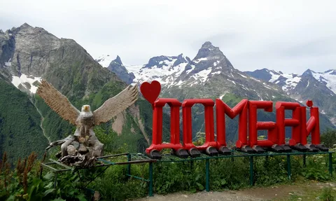
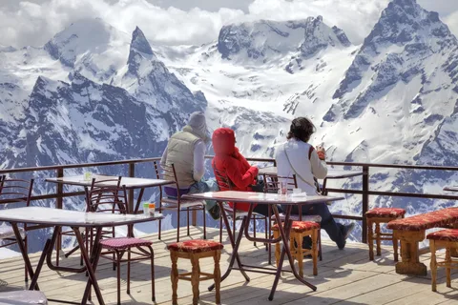
Карачаево – Черкеская республика
Центр отдыха и спорта - Домбай
Добро пожаловать в один из самых высокогорных регионов – в центр отдыха и спорта Домбай!

Slide 11
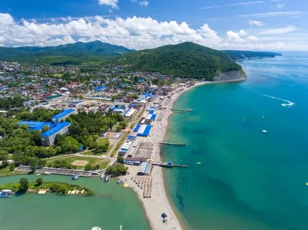
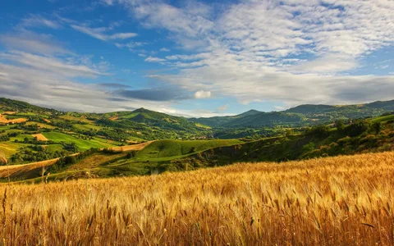
Краснодарский край
Сочетание природы Черноморского побережья и Кавказских гор.
Субтропический климат
Кубань – это краснодарский край
Пляжи из золотистого песка, горы с альпийскими лугами и ледниками и равнины Кубани — отдых у нас разнообразен!

Slide 12
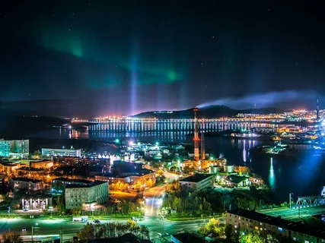
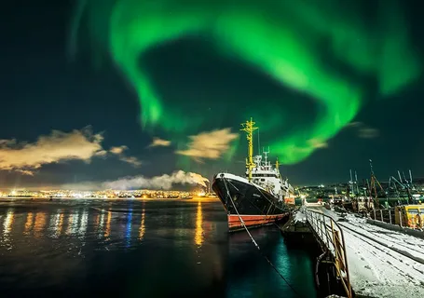
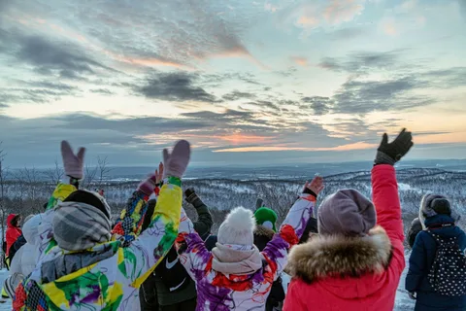
Мурманская область
Северное сияние
Праздник «Здравствуй, Солнце»
Примите участие в уникальном празднике проводов полярной ночи «Здравствуй, Солнце»!

Slide 13
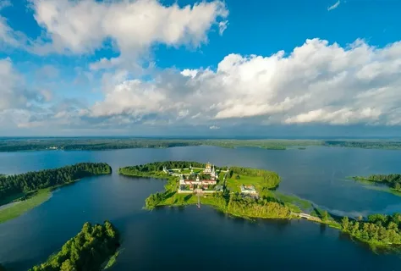
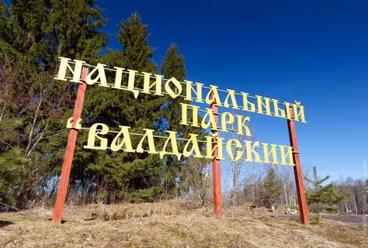
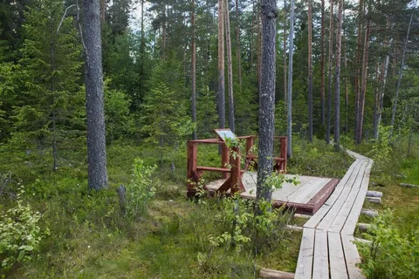
Новгородская область
Озеро Ильмень
Национальный парк «Валдайский»
Здесь можно любоваться красотой озера Ильмень, побывать в национальном парке Валдайский — жемчужине средней полосы России!

Slide 14
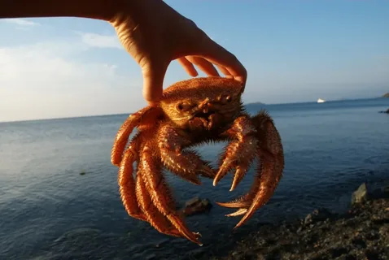
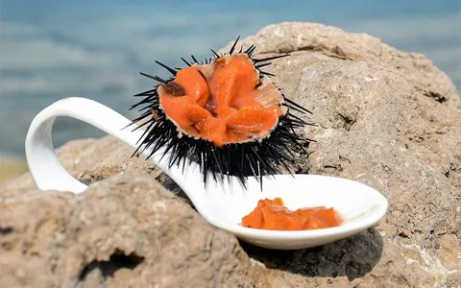
Приморский край
Крабы, морские ежи и морские гребешки
Крабы, морские ежи и морские гребешки всего в 5 метрах от берега моря, рядом со скалами — для любителей рыбалки.

Slide 15
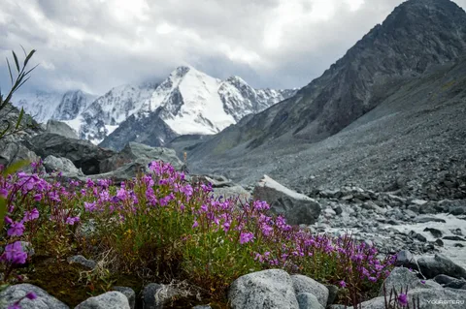
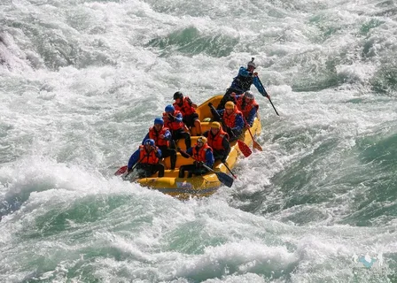
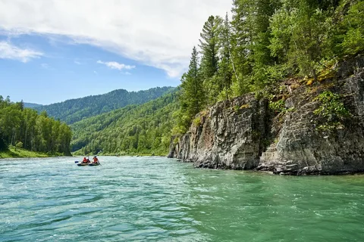
Республика Алтай
Река Катунь
Высокогорные альпийские луга, эдельвейсы
Телецкое озеро
Гора Белуха высочайшая гора Сибири
Мы предлагаем сплав по реке Катуни, которая берёт начало в ледниках высочайшей горы Сибири!

Slide 16
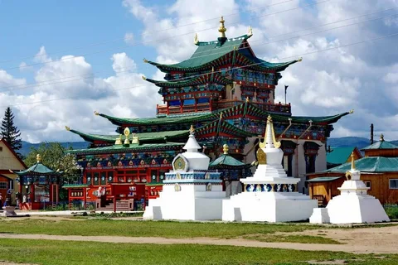
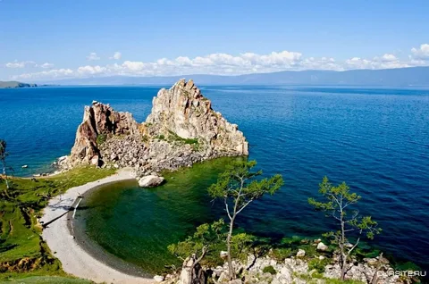
Республика Бурятия
Байкал
Центр буддизма России – Иволгинский дацан
Посетите центр буддизма России – Иволгинский дацан

Slide 17
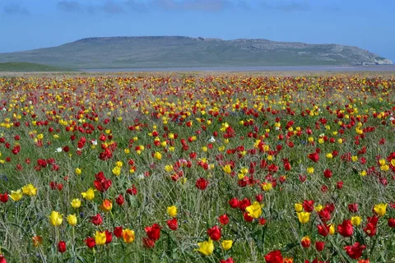
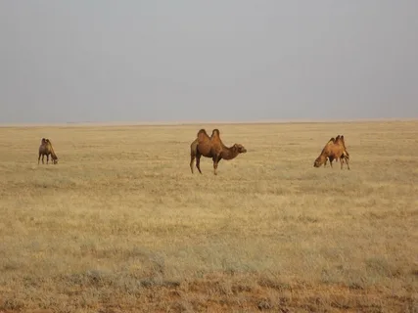
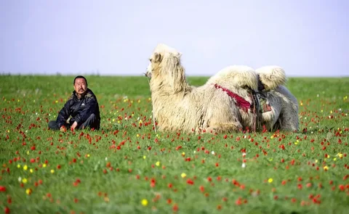
Республика Калмыкия
Цветение степных тюльпанов
Полюбуйтесь буйством цветения степных тюльпанов!

Slide 18
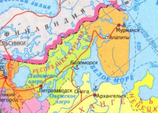
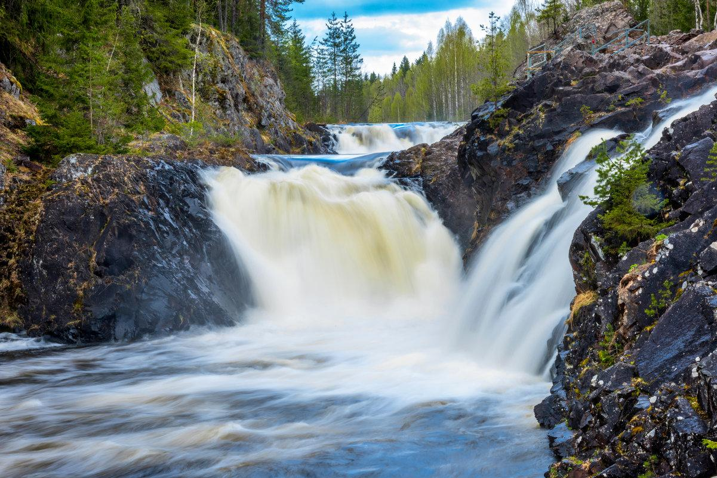
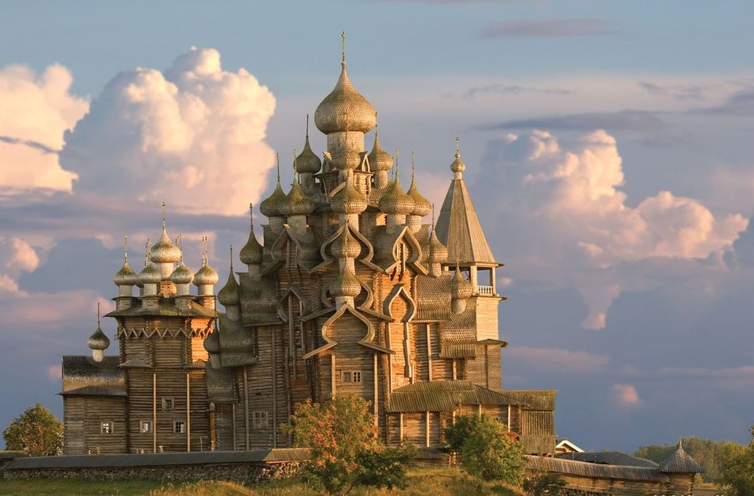
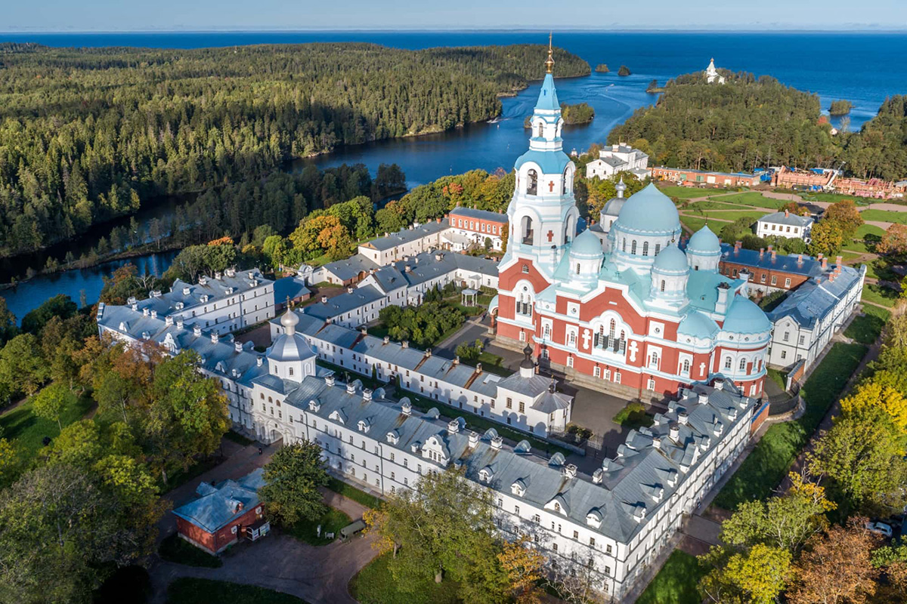
Республика Карелия
Кижи — памятник древнему зодчеству
остров Валаам и порожистые реки
Белые ночи
Водопад Кивач
- Приглашаем в край голубых озёр и рек, в край белых ночей!
- Посетите памятники культуры Кижи и Валаам!

Slide 19
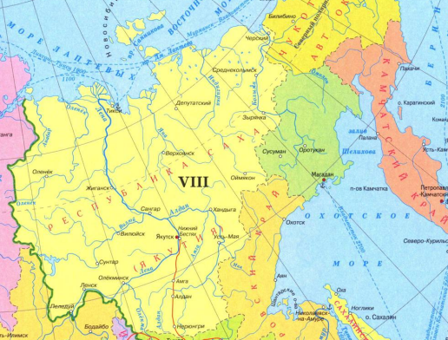
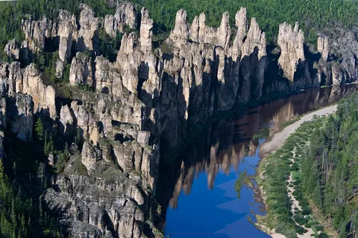
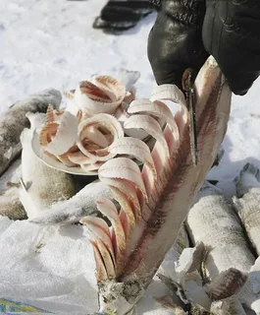
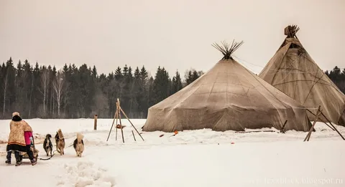
Республика Саха (Якутия)
Национальный парк «Ленские столбы»
Юрта
Строганина
- Во время круиза по одной из великих российских рек Вас ожидает увлекательное путешествие с посещением национального парка «Ленские столбы»!

Slide 20
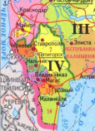
Ставропольский край
города-курорты Кисловодск, Ессентуки, Пятигорск.
Кавказские Минеральные воды
Здесь можно насладиться обилием солнечных дней, целебными минеральными водами, прозрачным воздухом, наполненным ароматами горной субальпийской и степной растительности!
Посетите города-курорты нашего региона, по своему разнообразию и ценности минеральных вод и лечебной грязи не имеющие аналогов в Европе!

Slide 21
Свердловская область
Граница Европы и Азии проходит по Уральским горам
Побывайте на границе Европы и Азии!

Slide 22
Челябинская область
Граница Европы и Азии проходит по Уральским горам
Ильменский минералогический заповедник,
уральские сокровища
Перешагните через границу Европы и Азии!
Посетите музей уральских сокровищ

Slide 23
Чукотский АО
Через территорию Чукотского АО проходит 180 меридиан, разделяющий западное и восточное полушарии.
Здесь можно побывать и в Западном, и в Восточном полушарии!
Останки гигантского кита в Наукане

Slide 24
Ямало-Ненецкий АО
День оленевода - Ямало-Ненецкий АО - развито оленеводство, являющееся традиционным занятием населения
Полярная ночь
Заполярье — за полярным кругом — можно увидеть в Ямало-Ненецком АО.
Примите участие в Дне оленевода — традиционном празднике коренных жителей нашего региона!
- Побывайте в Заполярье!

